Slide 1
«Найди Слово в слове»

Slide 2
В игре «Слово в слове» предлагается слово, которое содержит другое, более короткое слово. Ребята должны найти его, объяснить значение. Презентация сопровождается яркими картинками, иллюстрирующими значение нового слова.

Slide 3


Правильно
Рыбак
Рыба

Slide 4
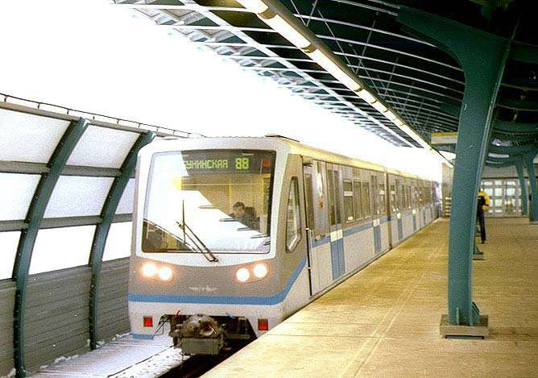
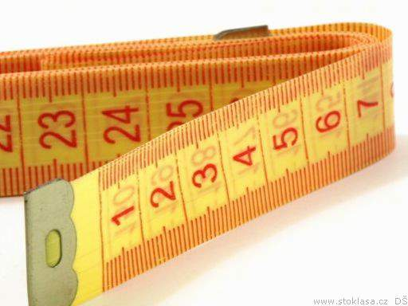
Правильно
Метро
Метр

Slide 5
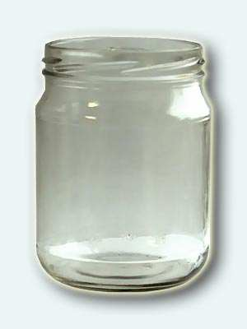

Правильно
Банка
Банк

Slide 6
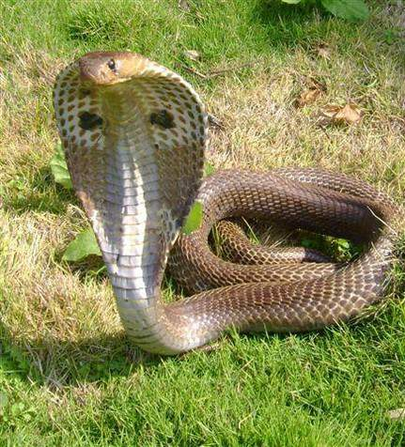
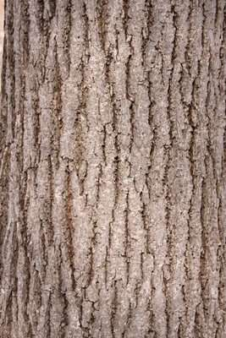
Правильно
Кобра
Кора

Slide 7
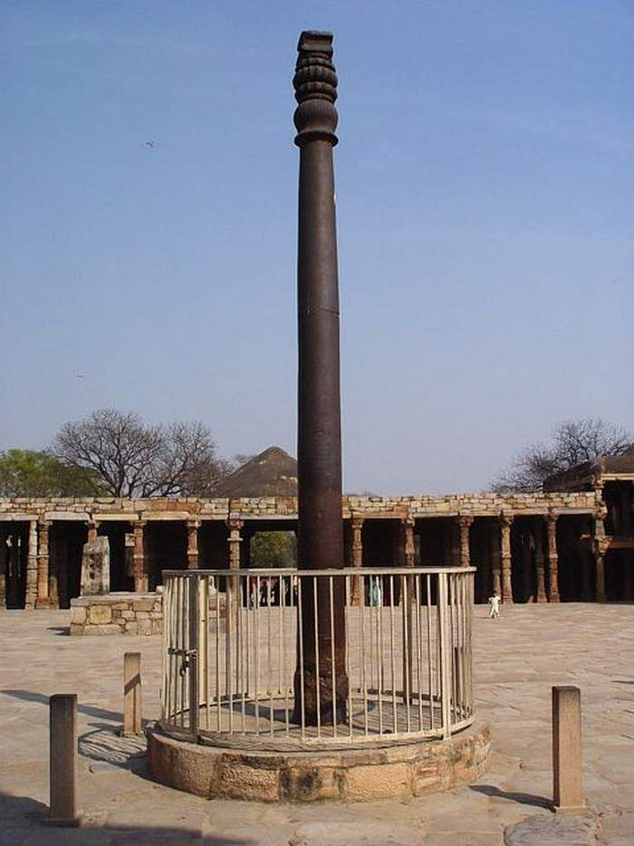
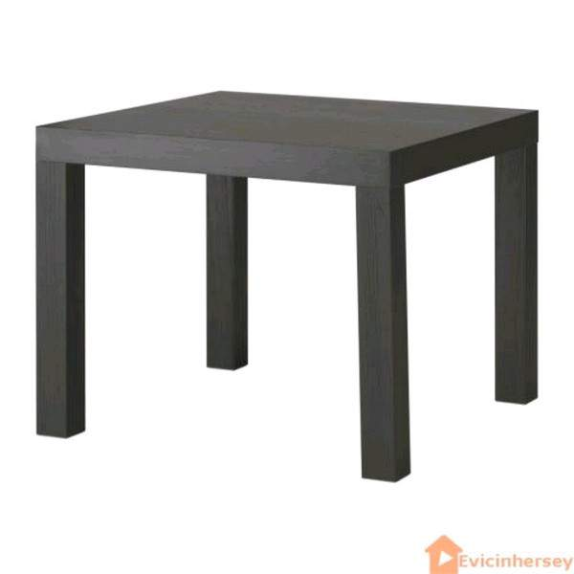
Правильно
Столб
Стол

Slide 8
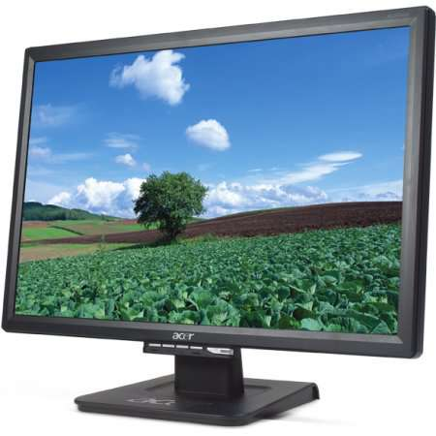
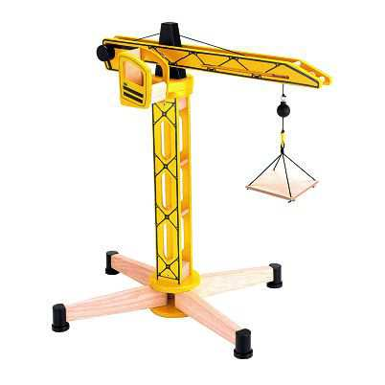
Правильно
Экран
Кран

Slide 9


Правильно
Точки
Очки

Slide 10


Правильно
Щепка
Щека

Slide 11

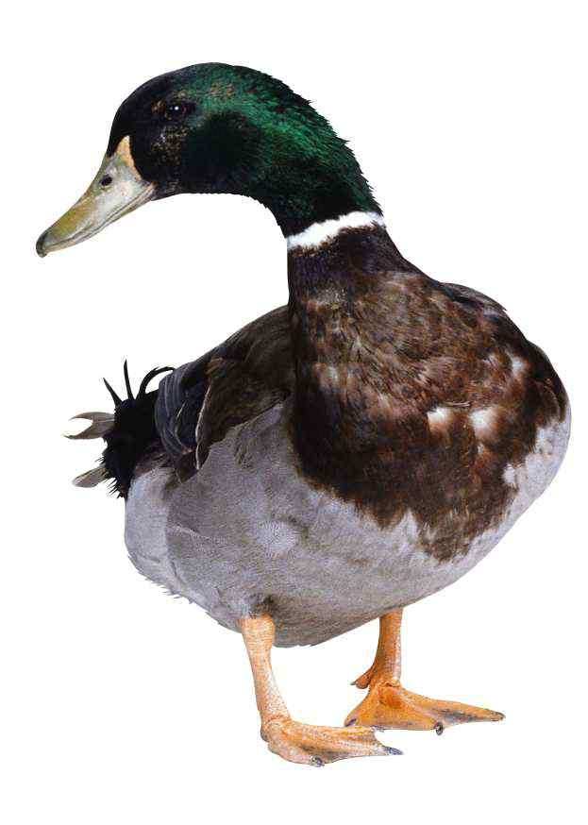
Правильно
Шутка
Утка

Slide 12
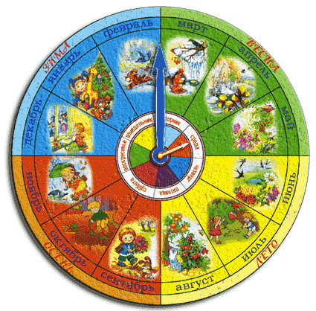
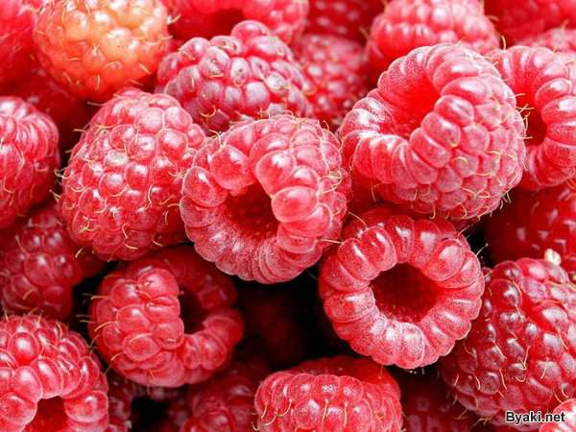
Правильно
Ягода
Год

Slide 13
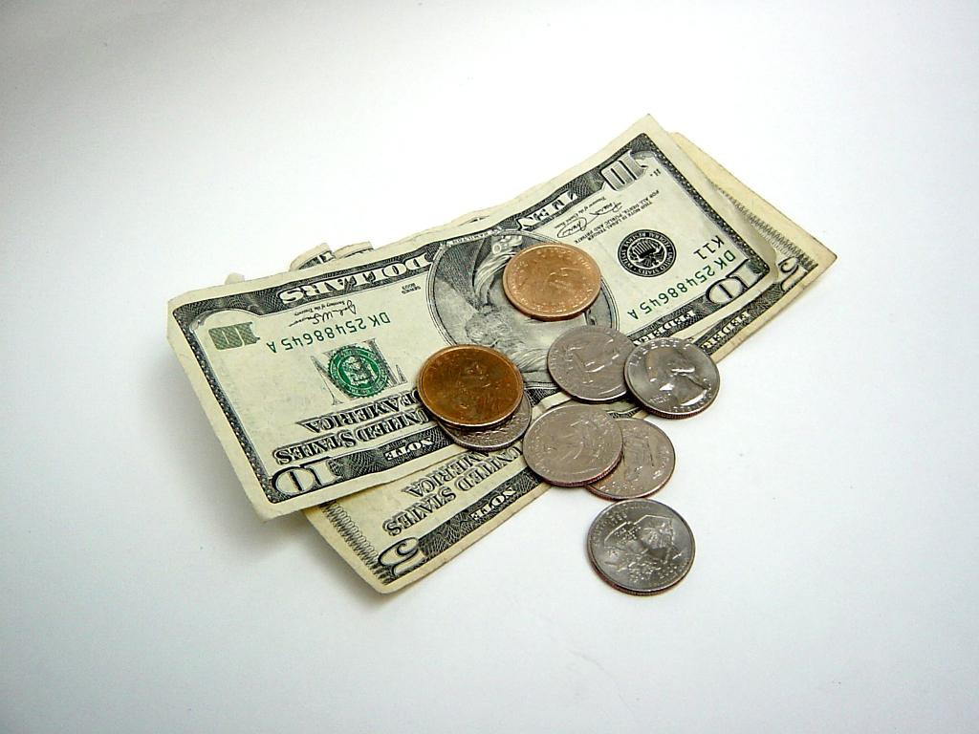
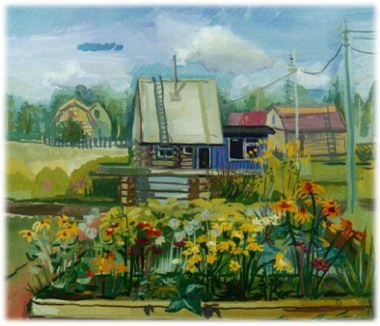
Правильно
Сдача
Дача

Slide 14
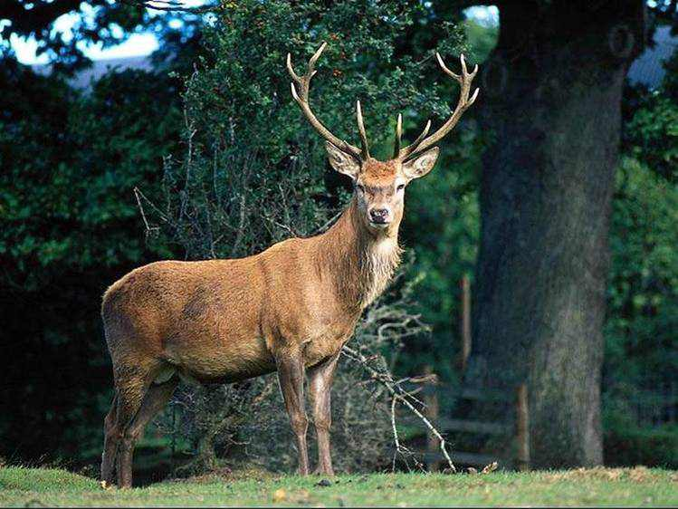
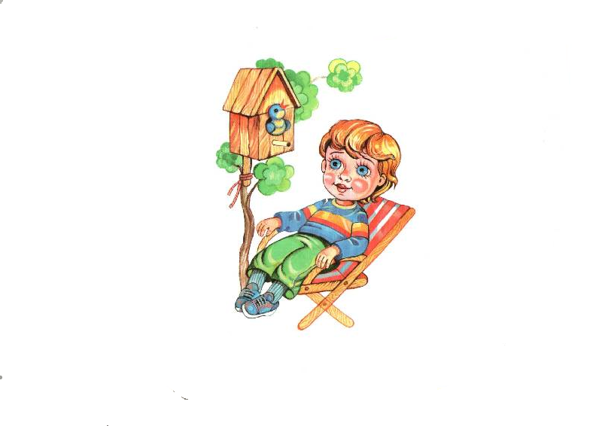
Правильно
Олень
Лень

Slide 15

Молодец!!!

